Slide 1
ПАМЯТКА ДЛЯ ПОСТУПАЮЩИХ НА ЦЕЛЕВОЕ ОБУЧЕНИЕ в 2025 году
Федеральное государственное бюджетное научное учреждение «Федеральный исследовательский центр «Красноярский научный центр Сибирского отделения Российской академии наук»
(ФИЦ КНЦ СО РАН)
Научно-исследовательский институт медицинских проблем Севера − обособленное подразделение ФИЦ КНЦ СО РАН
(НИИ МПС)
https://ksc.krasn.ru/

Slide 3
Найдите на ЕЦП «Работа в России» предложения заказчиков (работодателей) о целевом обучении в Федеральное государственное бюджетное научное учреждение «Федеральный исследовательский центр «Красноярский научный центр Сибирского отделения Российской академии наук»

Slide 4
https://trudvsem.ru

Slide 5
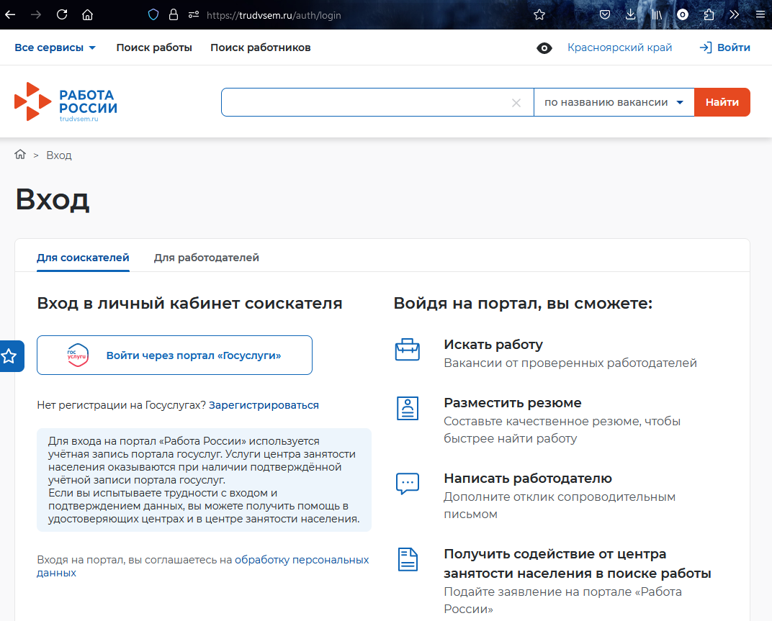

Slide 6
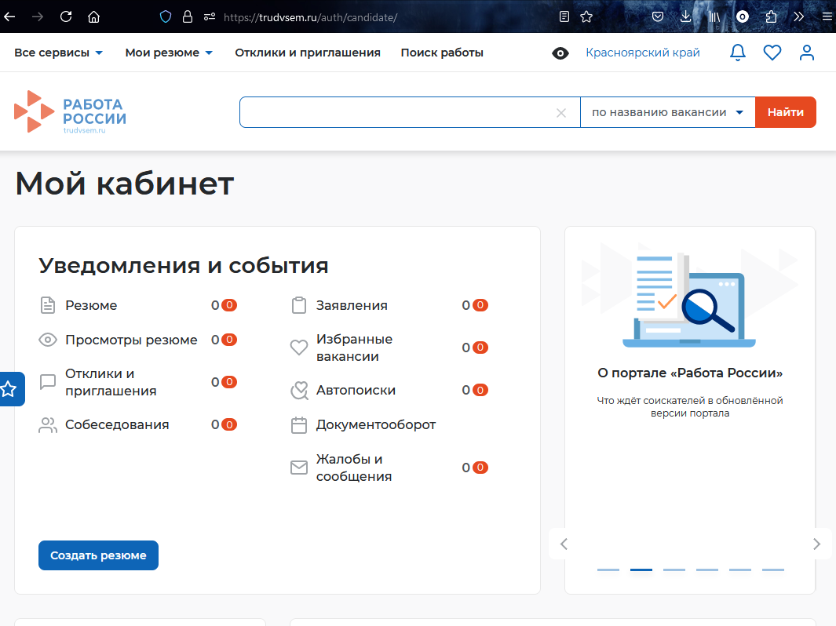

Slide 7
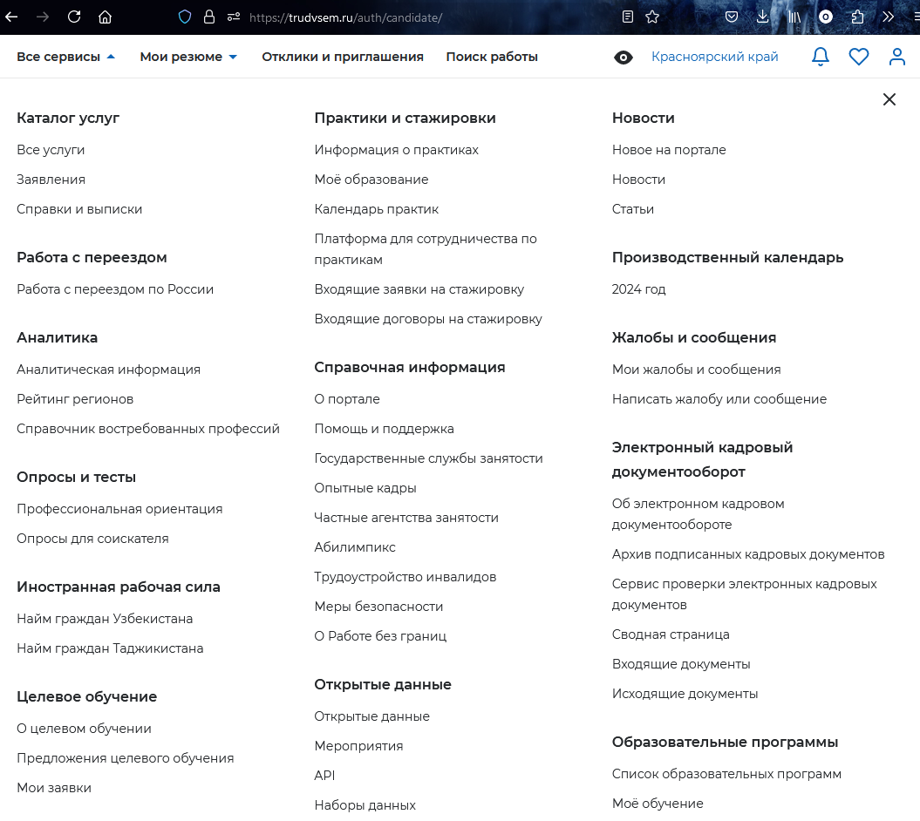

Slide 8
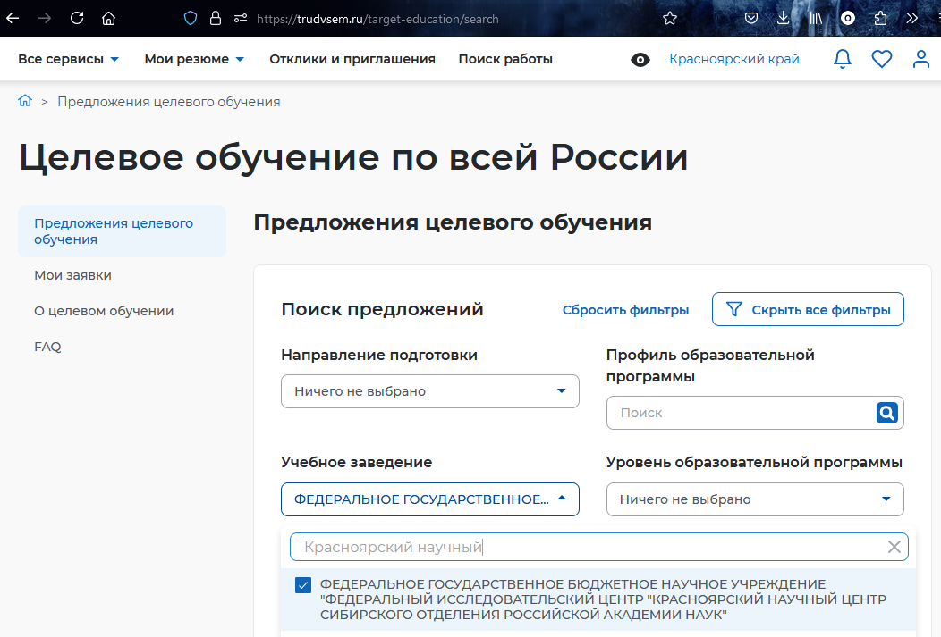

Slide 9
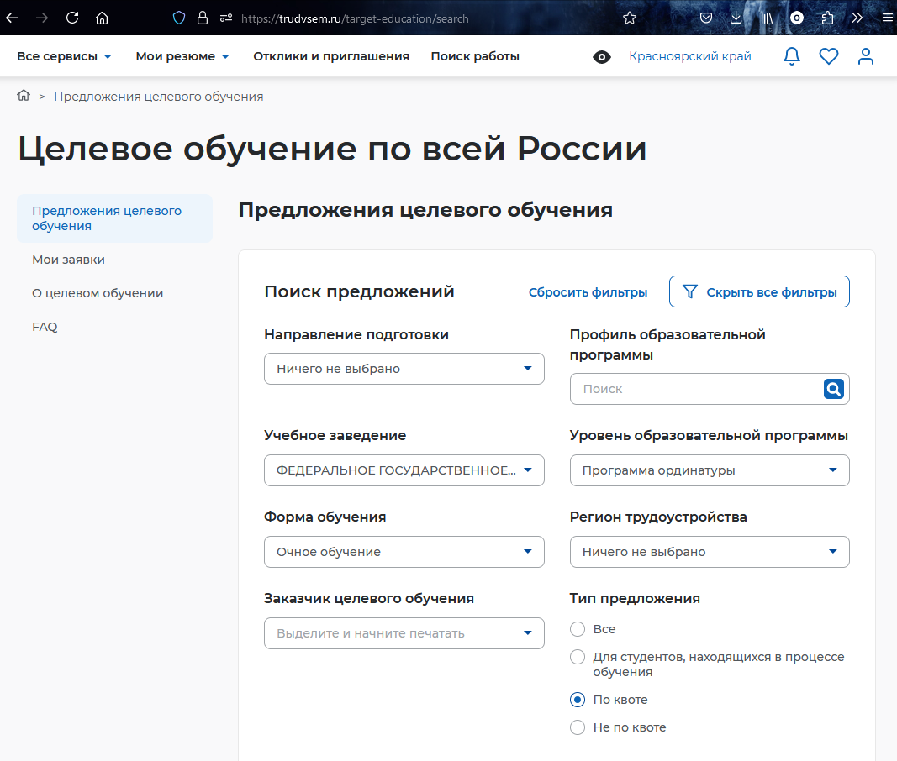

Slide 10
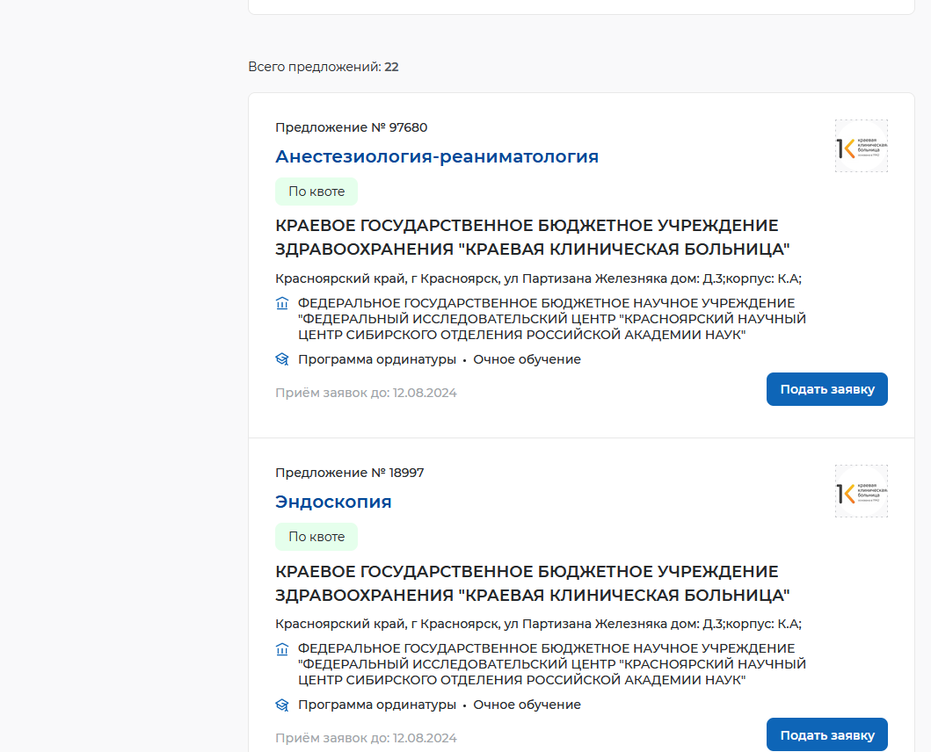

Slide 11
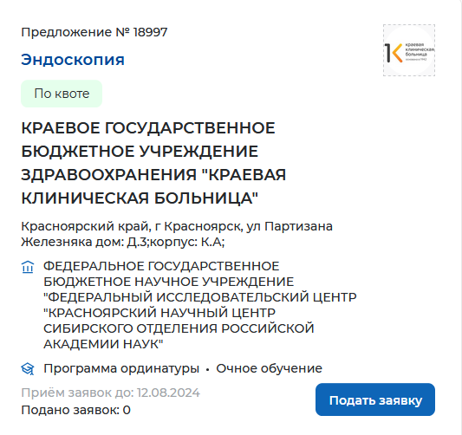
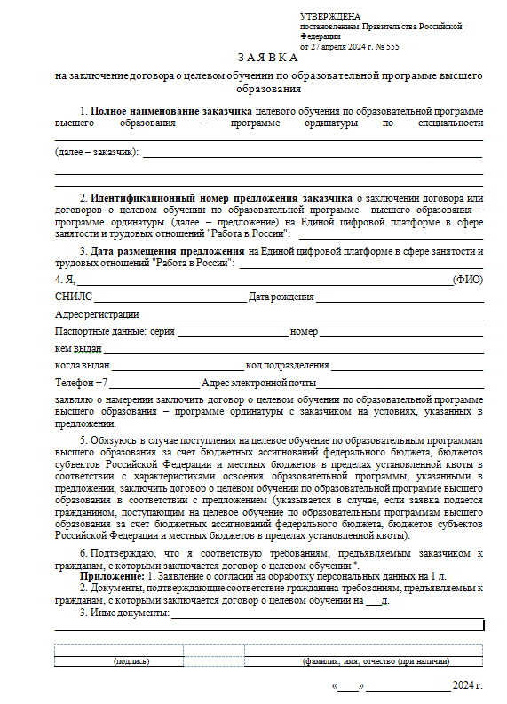
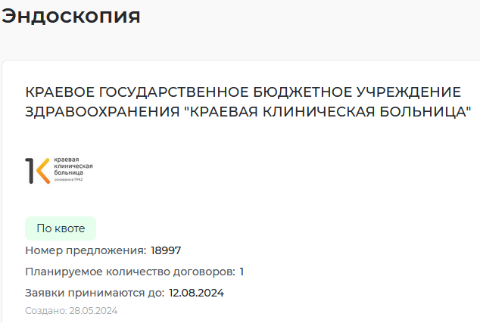

Slide 12
Подать сформированную заявку в письменном виде на бумажном носителе в приемную комиссию ФИЦ КНЦ СО РАН
до 11 августа 2025 года (14.00 по Красноярскому времени)

Slide 13
Поступающий
ФИЦ КНЦ СО РАН
Заказчик
Заявка
в бумажном виде до 11 августа 2025
Копия заявки и Заявка
в бумажном виде
Составляет договор, подготавливает необходимое количество экземпляров, назначает время и место подписания договора, заключает договор до 1 сентября 2025 года
Обязанности поступающего:
! Прием заявок на целевое обучение ведется до 11 августа 2025 года (до 14.00 по Красноярскому времени) в бумажном виде
!! Договор о целевом обучении необходимо заключить до 1 сентября 2025 года
!!! Уведомить приемную комиссию не позднее 10 рабочих дней с момента заключения договора в письменной форме о заключении договора

